Slide 1



Analyses statistiques pour
une étude de marché
Diallo Thierno
Avenel Kyllian
Thevasenan Satujan
Tep Mathieu
21/06/2024
☼ SUNBURST ☼

Slide 2
Sommaire
Qui sommes nous ?
Présentation du client
Interrogation sur l’activité
Population et indicateur utilisé
Analyse des indicateurs
Analyse relationnelle entre les indicateurs
Modèle mis en place
Conseil pour le lieu idéal

Slide 3
QUI SOMMES NOUS ?

Slide 4
Sunburst Consulting
Offre de solution personnalisée
Pour chaque client => offre des solutions personnalisées pour optimiser leurs performances et atteindre leurs objectifs stratégiques.
03
Entreprise de conseil
Créé en 2024 par des étudiants en BUT SD de l’IUT villetaneuse.
01
02
Fondée sur des valeurs
Excellence
Innovation
Engagement
Collaboration

Slide 5

Equipe
Diallo Thierno
Avenel Kyllian
Tep Mathieu
Thevasenan Satujan

Slide 6
Présentation du client

Slide 7

Client
David Hebert
Auto-entrepreneur
Entreprise : Sérénité Senior
Slogan : Votre tranquillité, notre priorité
Mission : Améliorer la qualité de vie des personnes âgées

Slide 8
Valeurs
01
Empathie
02
Respect
03
Fiabilité
04
Innovation
05
Engagement

Slide 9
Service
Activités et loisirs
Support technologique
Assistance à domicile
Accompagnement et transport

Slide 10
Interrogation sur l’activité

Slide 11

Problématique
Monsieur Hebert cherche un endroit optimal pour installer son entreprise pour aider les personnes âgées

Slide 12

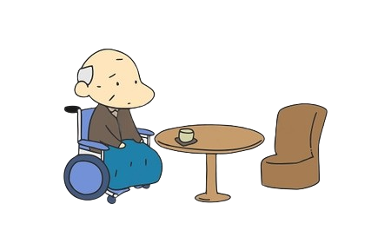
Population cible
Personnes âgées
Personnes âgées vivant seuls
Personne âgée à mobilité réduite

Slide 13

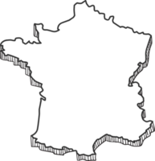

Contrainte
1
2
3
Contrainte démographique
Contrainte géographique
Contrainte de revenus
Ville > 1000 habitants
Département, région ou communes possédant des moyens de transport, avoir de potentiel client
Famille possédant un revenu assez élevé, pension de retraite > 0%

Slide 14
Contrainte
1
2
3
Contrainte démographique
Contrainte géographique
Contrainte de revenus
ville > 1000 habitants
Départements, régions ou communes possédant des moyens de transport, avoir de potentiel client
Famille possédant un revenu assez élevé, pension de retraite > 0%

Slide 15
Contrainte
1
2
3
Contrainte démographique
Contrainte géographique
Contrainte de revenus
ville > 1000 habitants
Département, région ou communes possédant des moyens de transport, avoir de potentiel client
Famille possédant un revenu assez élevé, pension de retraite > 0%

Slide 16
Population et indicateurs

Slide 17

Population
Commune de France
Démographie
Niveau de vie
Emploi
Foyer

Slide 18


Indicateurs utilisés
Proportion des personnes de 60 ans et plus
Proportion des individus de 75 ans et plus
Proportion des individus de 55 ans et plus vivant seuls
Proportion des individus de 65 ans et plus vivant seuls
Nombre moyen de personnes de plus de 60 ans dans un ménage

Slide 19


Indicateurs utilisés
Revenu médian des villes
Indice de dépendance
Variable catégorielle sur la médiane
Rapport interdécile

Slide 20
Analyse des indicateurs

Slide 21
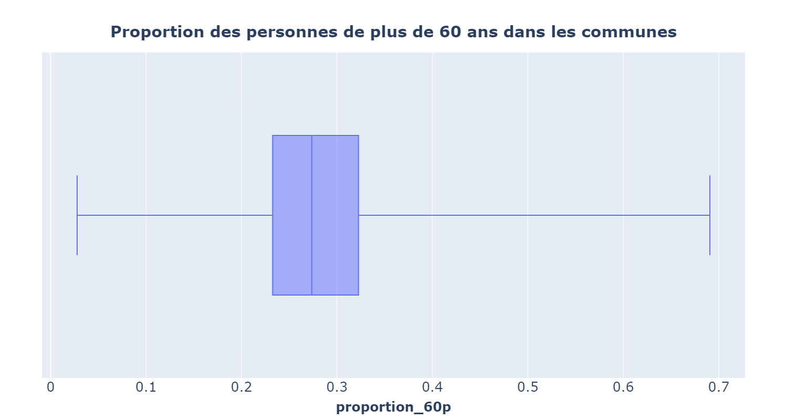
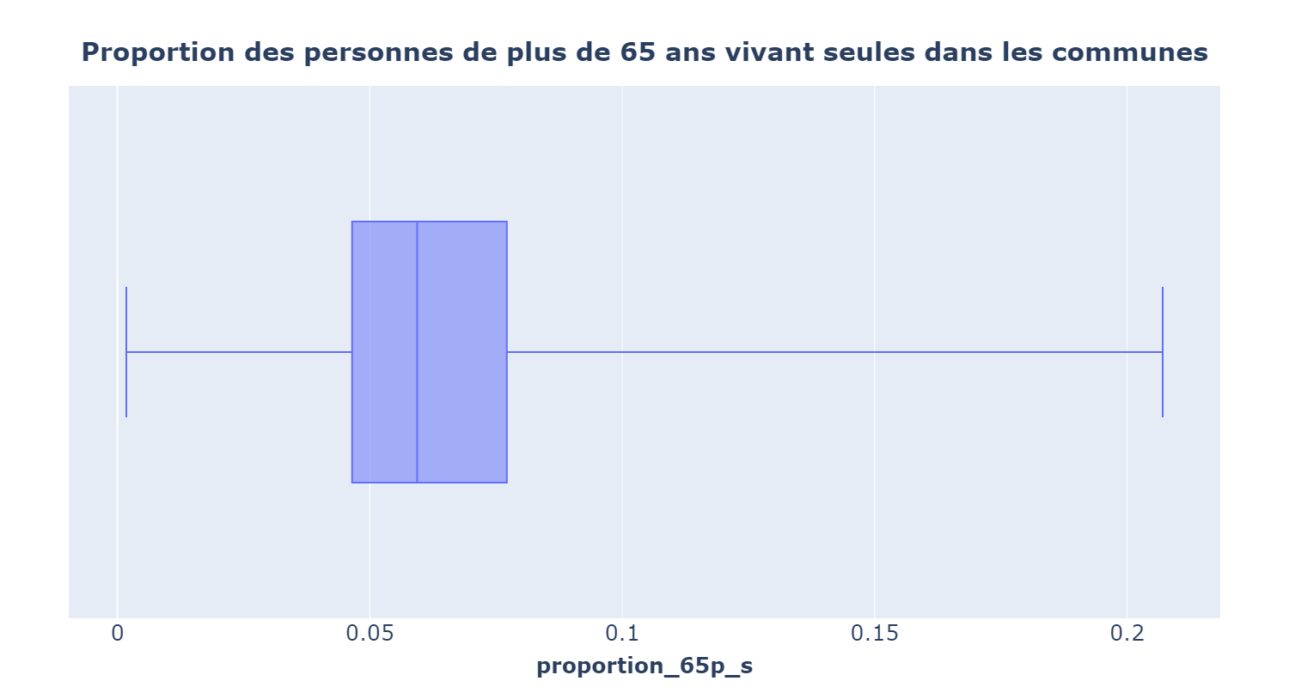
Population
Importante présence des personnes ayant 60 ans ou plus dans les communes
valeurs très compacte

Slide 22
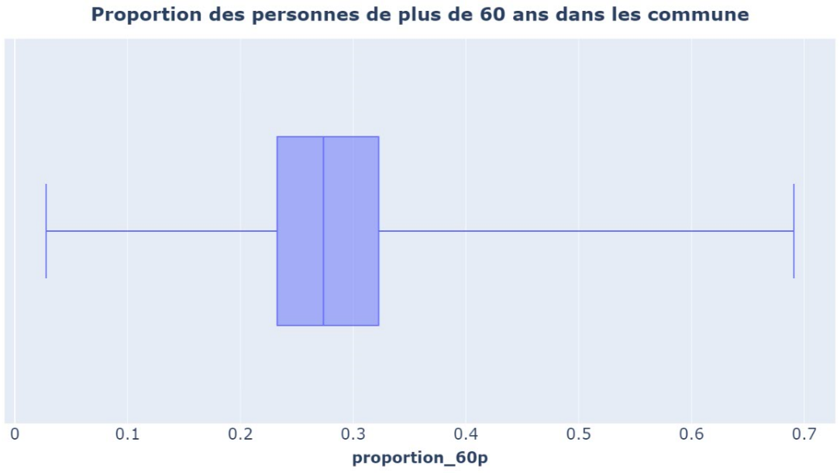
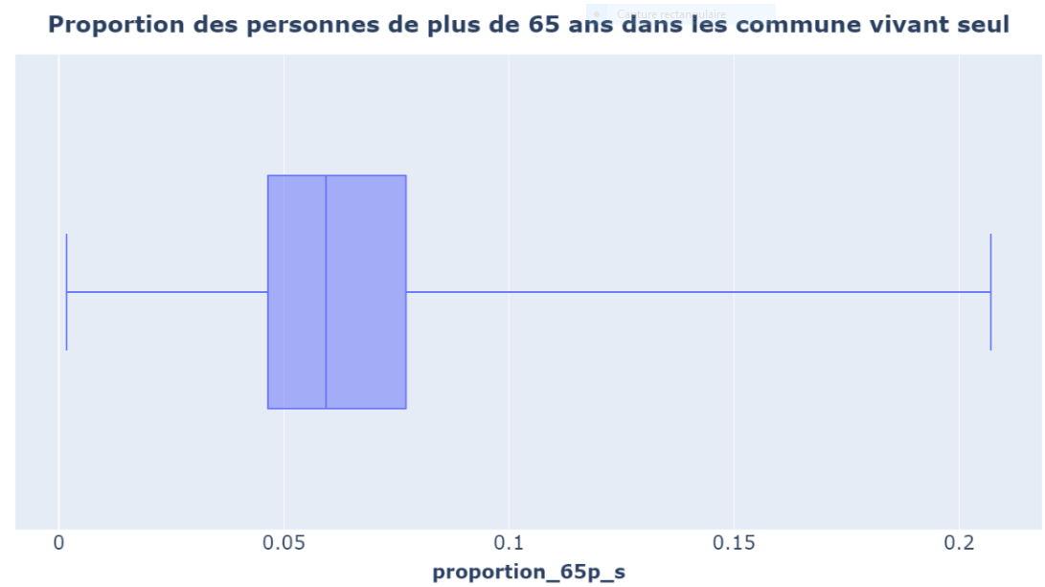
Population
Importante présence des personnes ayant 60 ans ou plus dans les communes
Diversité de répartition des valeurs
Importante présence des personnes vivant seules ayant 65 ans et plus dans les communes
Diversité de répartition des valeurs

Slide 23
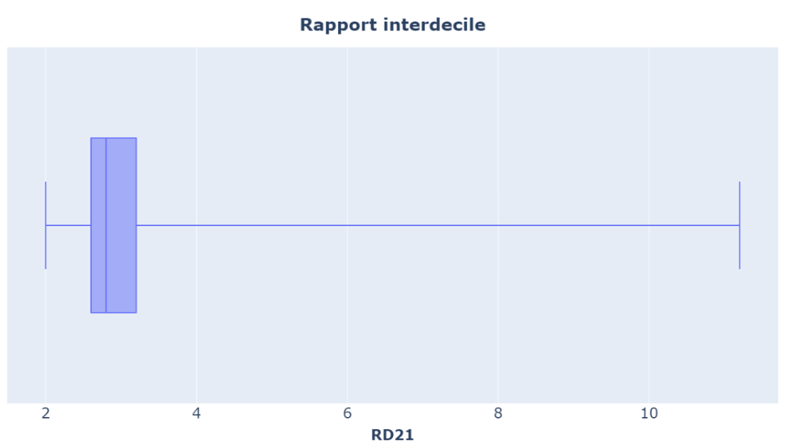
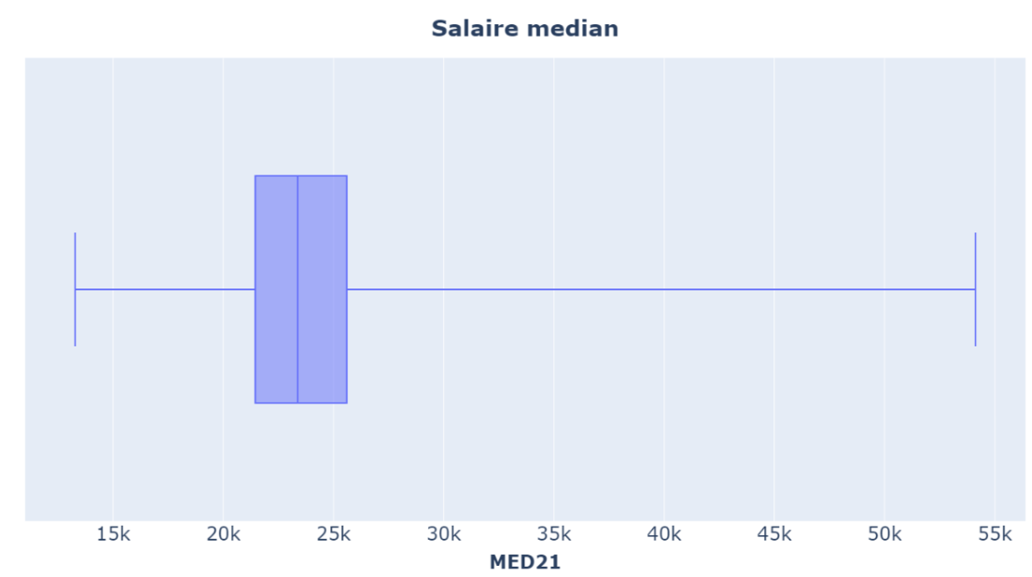
Revenu des villes en 2021
L’ écart des richesses est significatif
Commune avec très grande disparité de revenu
Grand écart entre les salaires max et min
Grande partie des villes avec salaire médian proche

Slide 24
Revenu des villes en 2021
L’ écart des richesses est significatif
Commune avec très grande disparité de revenu
Grand écart entre les salaires max et min
Grande partie des villes avec salaire médian proche

Slide 25
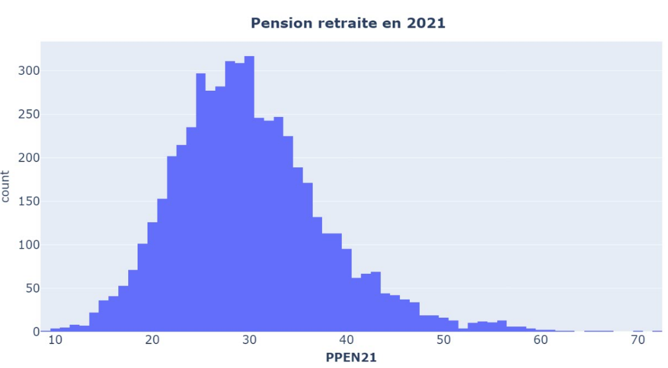
Part des Pensions de Retraite
Indicateur qui montre la répartition des pensions de retraite des personnes âgées selon les communes
Moyenne : 30
Q1 = 24.6 et Q3 = 34.3
Faible dispersion des valeurs
Importante pensions de retraite dans la majorité des communes

Slide 26
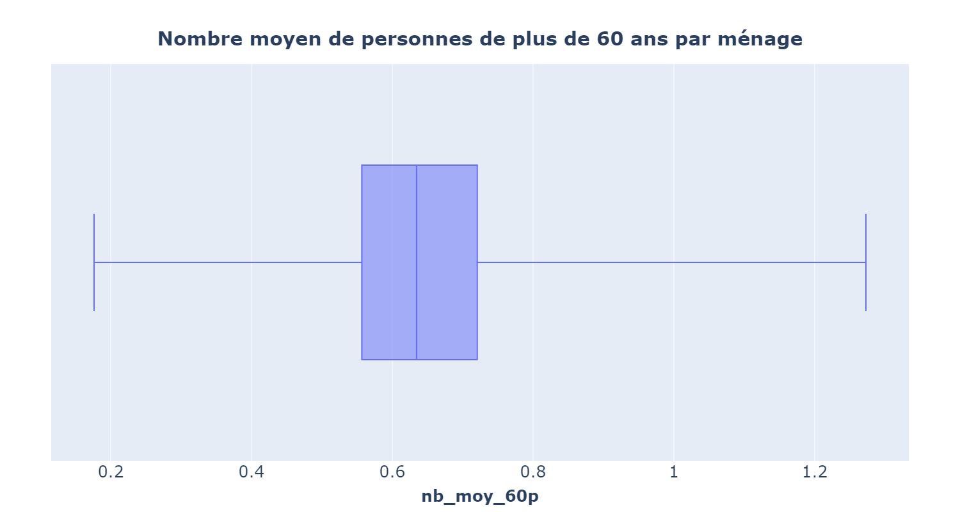
Moyenne de personne de plus de 60 ans par ménage
Nombre moyen de personnes de plus de 60 ans par ménage pour les communes de France
Répartition des valeurs importantes autour de la moyenne (0.64)
Q1 = 0.55 et Q3 = 0.72

Slide 27
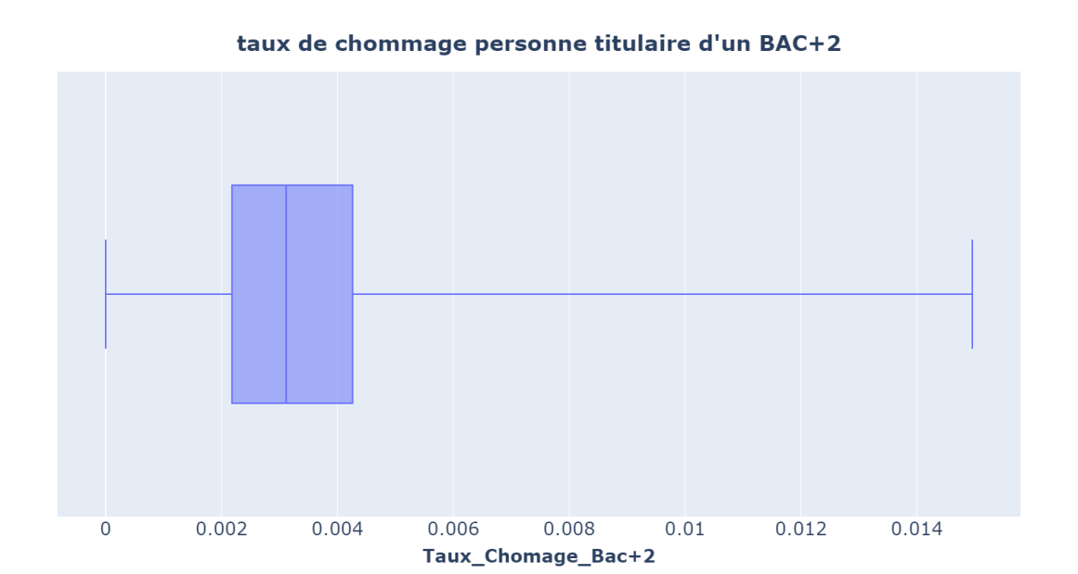
Taux de chômage des individus BAC +2
La répartition des valeurs se fait par commune de France
Répartition assez importante des communes sur les détenteurs de ce diplôme
Informe la présence majeur des individus pouvons être la cible idéal pour le poste

Slide 28
Analyse des relations entre les indicateurs

Slide 29
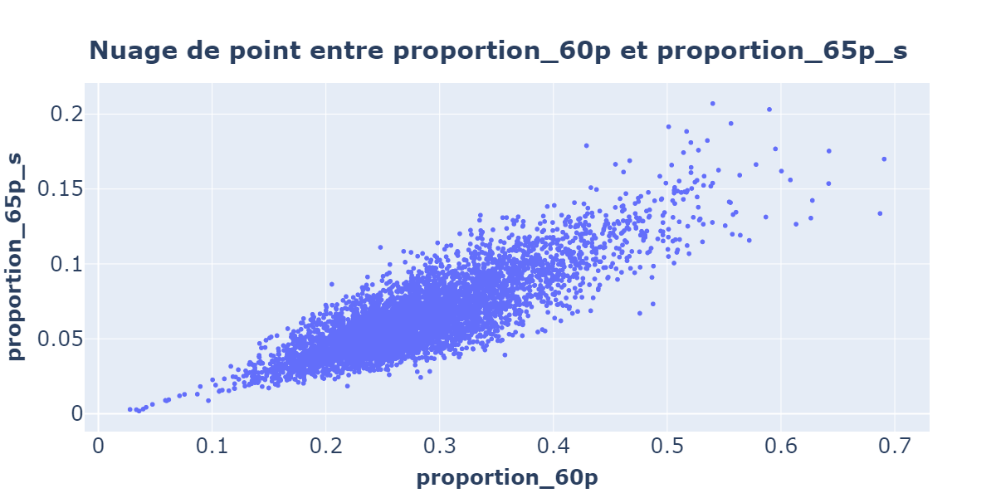
Analyse entre les personnes et ceux vivant seules de plus de 60 ans
Relation linéaire visible
Montre un lien entre ces proportions
+ Un individu est âgé + Chance qu’il vit seul
Coefficient de corrélation : 0.84

Slide 30
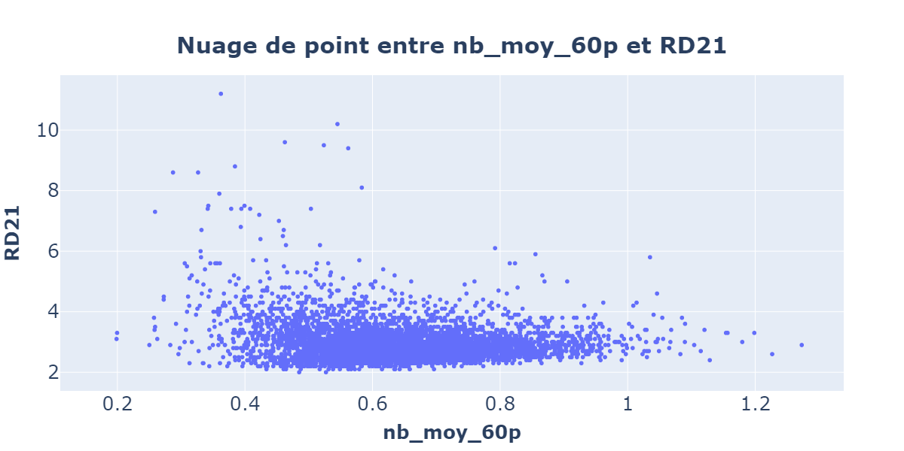
Relation entre le rapport interdécile et le nombre moyen de personnes âgées par ménage
Semblent pas montrer de lien
Majorité de ville avec un rapport interdécile compris entre 2 et 4.
Écart de revenu plutôt similaire
Coefficient de corrélation : - 0.18

Slide 31
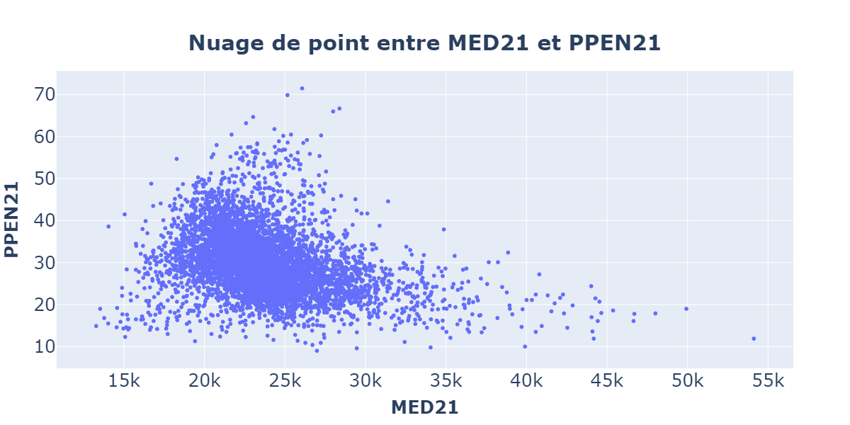
Relation entre la variable du revenu médian et de la pension de retraite
Semblent pas avoir de lien entre eux
Pour les salaires médian compris entre 17 000 et 30 000, la part de pension est haute
Salaire médian très haut, la pension de retraite devient de plus en plus faible.
Coefficient de corrélation : - 0.32

Slide 32
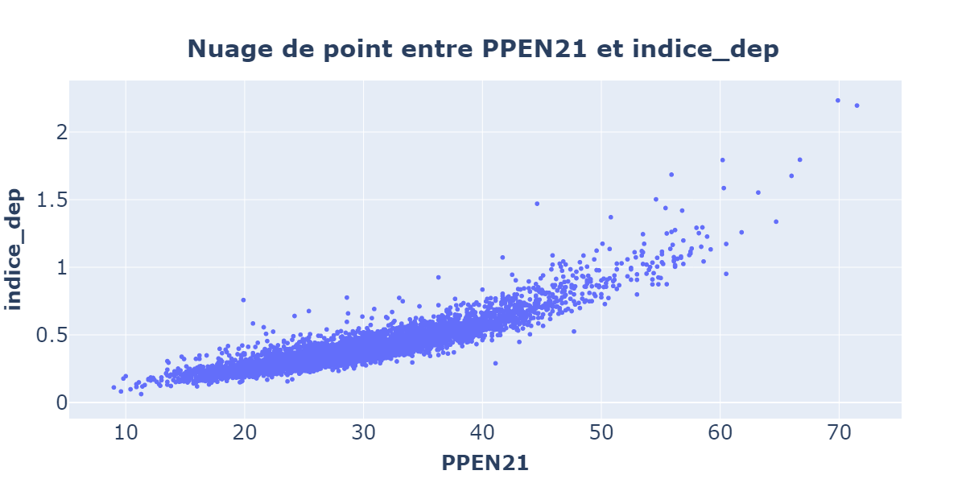
Relation entre la variable indice de dépendance et pension de retraite
Semble y avoir une relation
Relation semblent linéaire voir exponentielle(plus probable)
Part des pensions de retraite augmente, l’indice de dépendance augmente aussi
Coefficient de corrélation : 0.9

Slide 33
Mise en place modèle

Slide 34
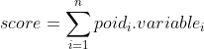
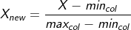
Étape
Indicateur
Normalisation
Score
Après l’analyse univariée et bivariée, nous avons choisi les indicateurs les plus pertinent et nous les avons attribués des points en fonction de leurs importance
Cette étape est importante car elle permet de mettre tous les indicateurs sur la même échelle, pour avoir un résultat facilement compréhensible
Calcul du score avec le modèle mis en place
Et établissement d’un classement

Slide 35
Indicateurs utilisés
01
Proportion des personnes de plus de 60 ans vivant seul
Importance de 27%
02
Proportion des personnes de plus de 60 ans
Importance de 21%
03
Rapport interdécile des salaires en 2021
Importance de 16%
04
Médiane des salaires en 2021
Importance de 16%
05
Part des pensions de retraite en 2021
Importance de 13%
06
Taux de chômage des personnes titulaire d’un bac+2
Importance de 8%

Slide 36
Conseil pour le lieu idéal

Slide 37



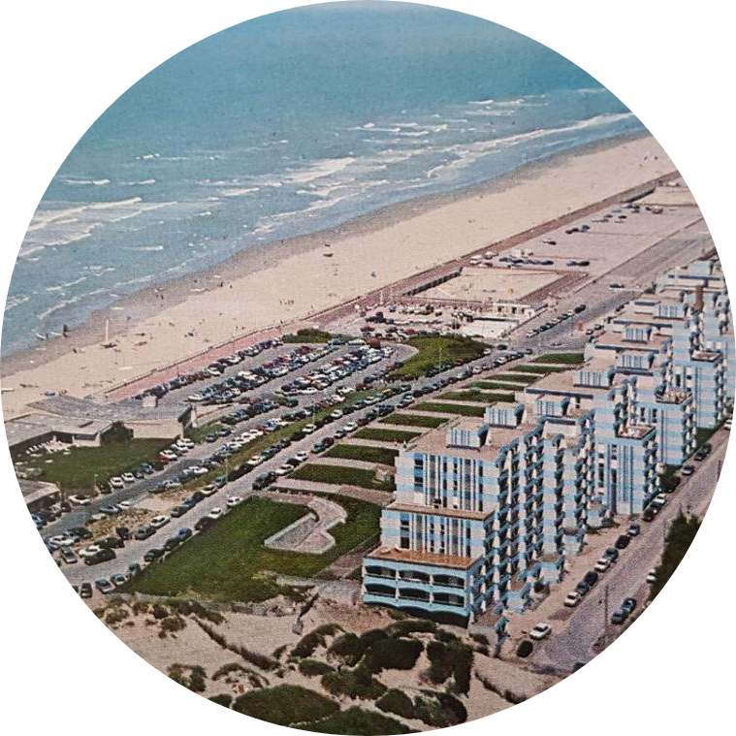
Lieu idéal
Arcachon
Arzon
Touquet-Paris-Plage
65%
66%
64%

Slide 38

Arcachon

Slide 39

Arcachon - Dune du Pilat

Slide 40
Merci
Sunburst Consulting

